Slide 1

Урок литературы в 5-м классе
Творчество В.А.Жуковского.
Литературная сказка
«Спящая царевна»
Подготовила:
Зиборова Екатерина Викторовна,
учитель русского языка и литературы
МОУ «Школа №20 г. Донецка»
г. Донецк – 2018 г.

Slide 2
Ход урока
1. Организационный этап
2. Этап актуализации знаний, способов деятельности
3. Этап сообщения темы и целей урока:
Постановка проблемы;
Подготовка к восприятию новых знаний, способов деятельности
4. Этап изучения нового материала, первичное закрепление знаний, способов деятельности
5. Этап закрепления знаний, способов деятельности:
Сходные и различные черты сказки Жуковского и народной сказки;
Работа над содержанием, выделение выразительных средств.
Выделение выразительных средств
6. Этап обобщения и систематизации знаний и способов деятельности
7. Этап контроля, самоконтроля:
- Исследовательская работа в группах
8. Этап информирования о домашнем задании
9. Этап рефлексии

Slide 3

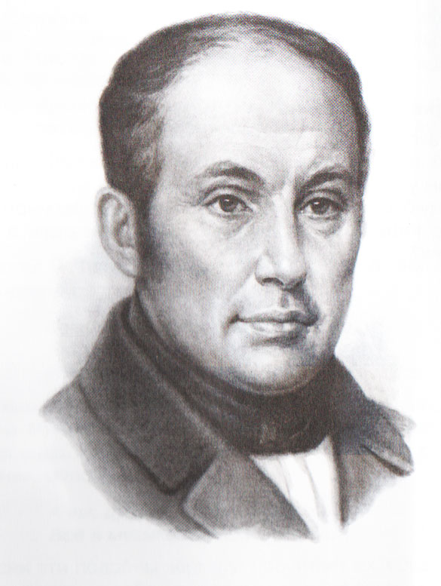

«Сказка – ложь, да в ней намёк…
Добрым молодцам урок!»
Александр Сергеевич Пушкин
Жуковский Василий Андреевич
09.02.1783 – 24.04.1852 гг.
Актуализация знаний

Slide 4
Цели и задачи:
1
Познакомиться с жизнью и творчеством В.А. Жуковского
2
Рассмотреть и изучить сказку «Спящая царевна»
3
Проанализировать проявление добра и зла в сказке
4
Отличается ли сказка В.А. Жуковского от народной?
Цели и задачи

Slide 5
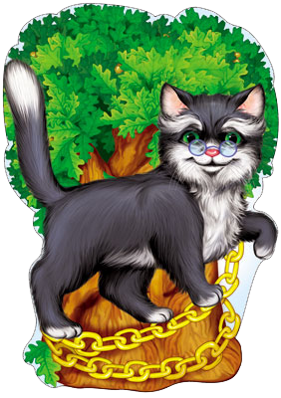
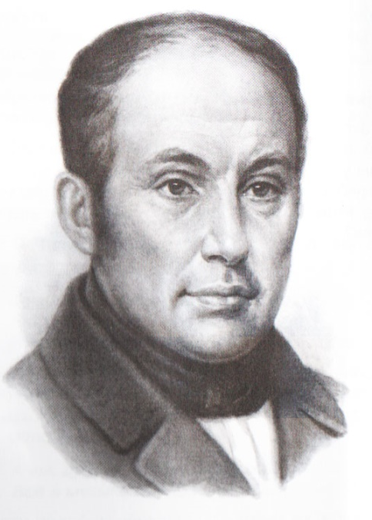
Библиографическая
справка
Учёный кот нам сегодня расскажет о жизненном пути Василия Андреевича
Выдающийся поэт, переводчик, литературный критик Василий Андреевич Жуковский родился
9 февраля 1783 года в Тульской губернии.
Образование получал 1797-1800 годы в Московском благородном университетском пансионе. Литературная известность приходит к нему в 1802 году с элегией «Сельское кладбище».
С 1808 года творчество поэта все больше приобретает романтический характер, проявляющийся в балладах «Людмила», «Светлана», «Эолова арфа», в которых он воссоздаёт мир народных поверий, церковно-книжных или рыцарских легенд, далёких от реальной современности, но в то же время, открывая душевный мир человека.
В 1812 году В. А. Жуковский вступил в народное ополчение. Окликом на военные события стало его стихотворение «Певец во стане русских воинов» (1812).
С 1817 года Василий Андреевич служил при дворе Николая I: сначала в качестве великой княгини Александры Федоровны, а с 1826 по 1841 год был наставником наследника, будущего императора Александра II.
Служба при дворе позволяла ему облегчать участь опального А. С. Пушкина, декабристов, М. Ю. Лермонтова, А. И. Герцена, Т. Г. Шевченко. С 1830 года В. А. Жуковский занимался главным образом переводами. Широко известны его переводы баллад и драмы Ф. Шиллера «Орлеанская дева», «Одиссеи» Гомера, части поэмы Фирдоуси «Шахнаме» и другие.
Выйдя в отставку в 1841 году, Василий Андреевич поселился за границей, где и умер 24 апреля 1852 года, похоронен был в Петербурге.

Slide 6
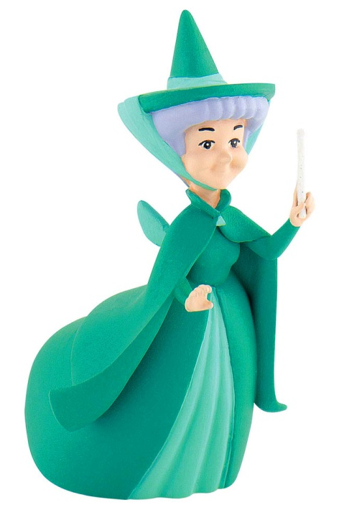
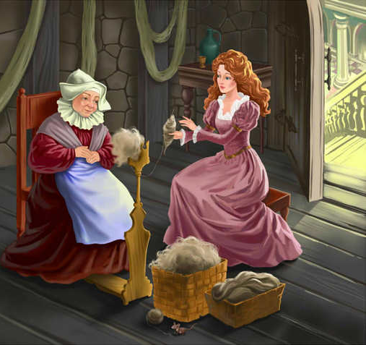
Авторская мастерская
К нам сегодня прилетела гостья прям из мастерской писателя, одна из двенадцати фей. Которая поведает нам тайны написания сказки
Сказка о спящей царевне написана 12 сентября (26августа) 1831г.
Создавалась она в Царском Селе, так же как и «Сказка о царе Берендее».
Источником для неё послужили публикации и литературные обработки западноевропейских – немецких и французских – сказок.
Жуковский русифицировал сказку, введя некоторые русские народные черты; но все же литературный элемент проступает в ней очень заметно и чувствуется стилистическая близость к французскому источнику.
Немецкую сказку под заглавием «Шиповник» опубликовали братья Гримм, а Жуковский напечатал перевод, озаглавленный «Царевна-шиповник», в журнале «Детский собеседник» (1826).
Французский вариант сказки литературно обработал, под заглавием «Красавица, спящая в лесу», французский писатель Шарль Перро в своем известном сборнике «Волшебные сказки».
Жуковский объединил оба варианта сказки и переложил их четырехстопным хореем с одними мужскими парными рифмами, то есть стихом, почти тождественным стиху пушкинских сказок «О царе Салтане», «О мёртвой царевне и семи богатырях», «О золотом петушке» в которых мужские парные рифмы чередуются с женскими.

Slide 7
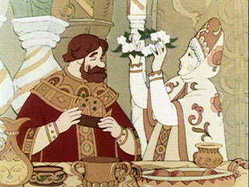
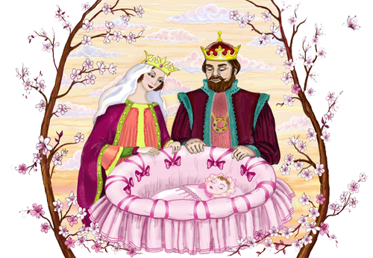
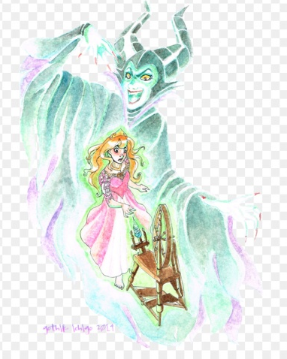
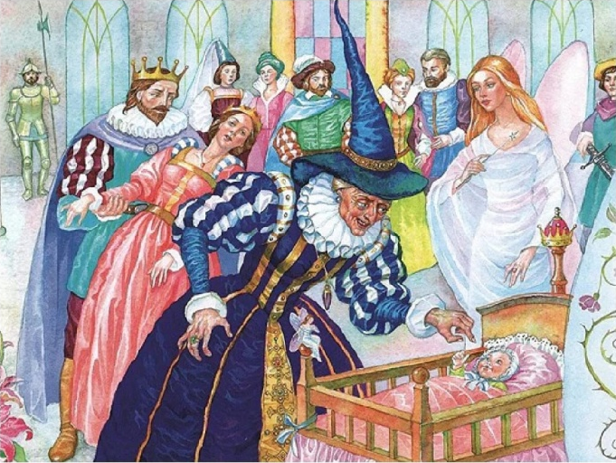

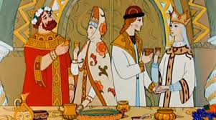
Жил-был добрый царь Матвей;
Жил с царицею своей
Он в согласье много лет;
А детей все нет как нет…
… Дочь царица родила.
Дочь прекрасна так была,
Что ни в сказке рассказать,
Ни пером не описать…
… А незваная стоит
Над царевной и ворчит:
«На пиру я не была,
Но подарок принесла:
На шестнадцатом году
Повстречаешь ты беду;
В этом возрасте своем
Руку ты веретеном
Оцарапаешь, мой свет,
И умрешь во цвете лет!»…
Он души не удержал
И ее поцеловал.
Вмиг проснулася она;
И за нею вмиг от сна
Поднялося все кругом:
Царь, царица, царский дом…

Slide 8

Словарная работа
Сном пресекся разговор
Терновник
Ланиты
Свита
Хорунжий
Пророк Оплошал
Благонравна
Дотоле
Сучить

Slide 9

Блиц-опрос
для ответов используйте текст сказки
Почему на пир не пригласили двенадцатую колдунью? Как она отомстила?
Можно ли сказать, что двенадцатая чародейка спасла царевну от смерти?
Кто пробудил царевну от волшебного сна?
Расскажите о героях сказки.
– В.А.Жуковский сравнивает красоту царевны с «майским цветком». Почему?
– Какие сравнения употребили бы вы, рисуя портрет царевны?
– Сколько лет было царевне, когда она уснула?
– Сколько было лет царевне, когда она проснулась?
– Какой царевну увидел принц– Найдите строки пробуждения царевны?
– Каким изображает автор царя Матвея?
– По рифмам восстановите текст концовки сказки
Свадьба, пир, и я там был
И вино на свадьбе . . . ;
По усам вино бежало.
В рот же капли не . . .

Slide 10
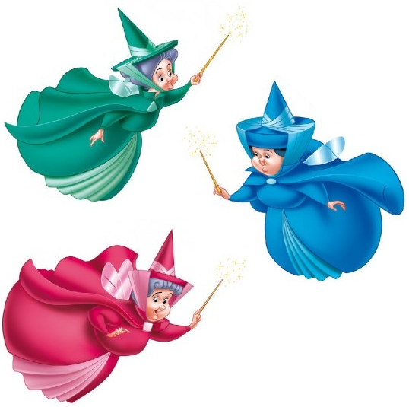
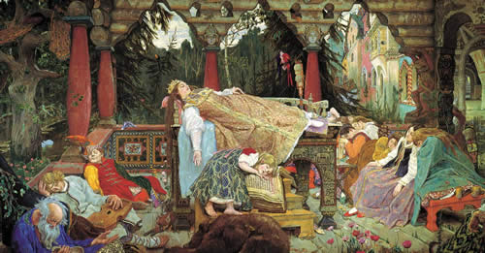
Рассмотрите репродукцию картины
В.М. Васнецова «Спящая царевна».
Можно ли считать эту картину
иллюстрацией к сказке В.А.Жуковского?

Slide 11
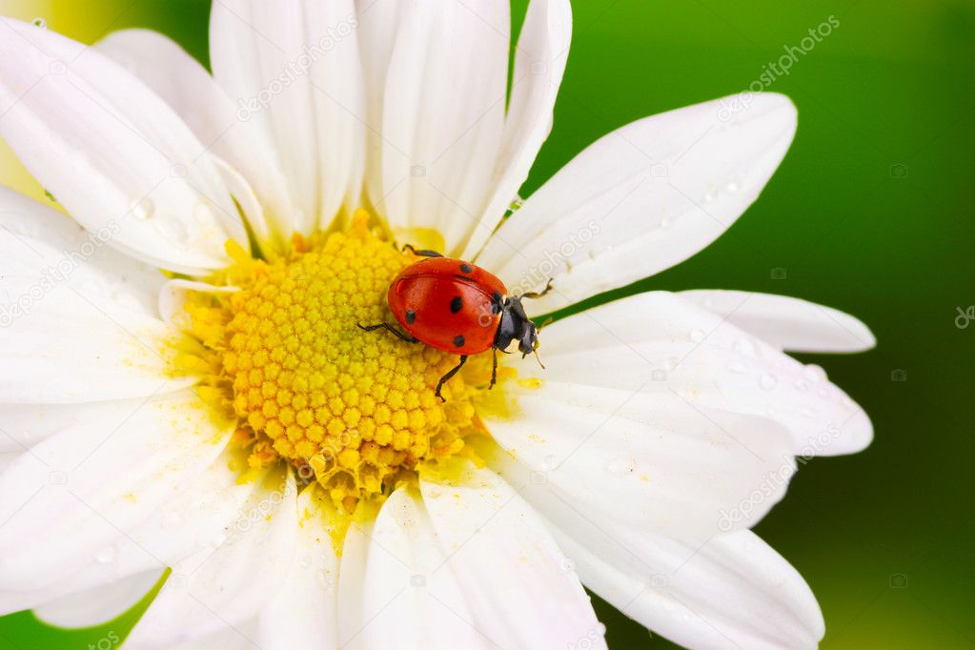
Дремучий лес
Расцвела, как майский цвет
Как дитя, лежит она
Волшебная ромашка
Добрый царь
Сон волшебный
Веселый пир

Slide 12

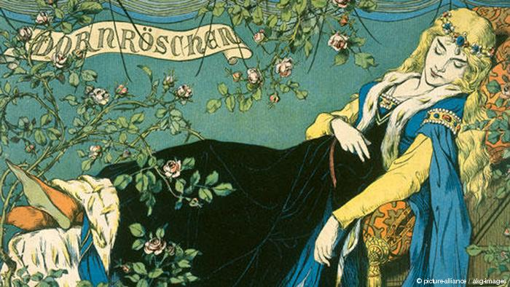
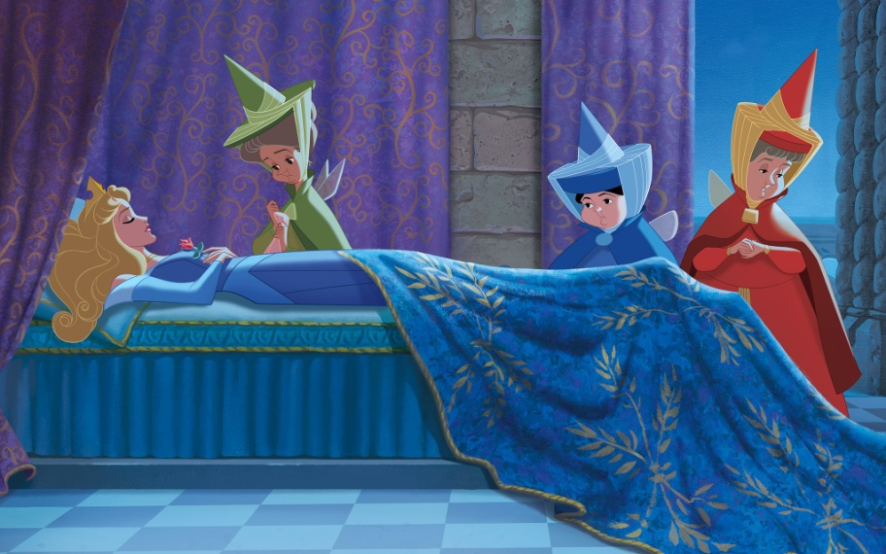
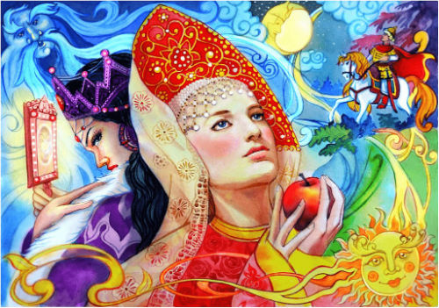

Отгадай-ка !

Slide 13
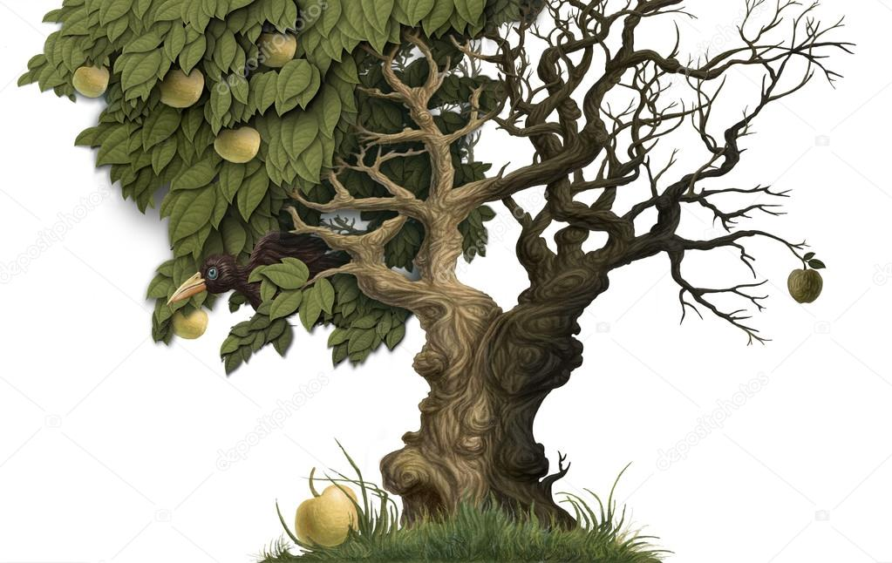
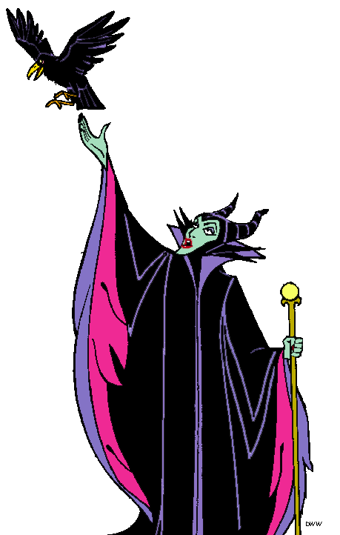
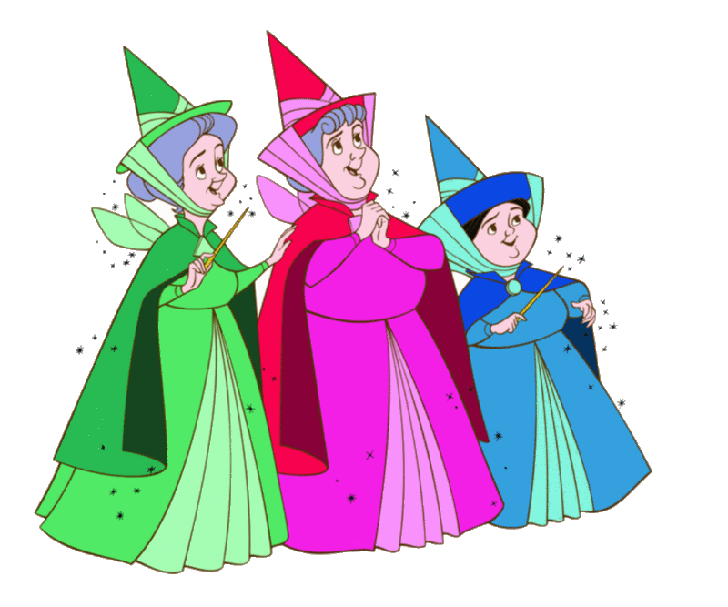
Древо добрых и злых поступков

Slide 14

Юный исследователь
Задание для 1-й группы: Найти в сказке пословицы, поговорки, выражения, близкие к народным.
Задание для 2-й группы: Найти в тексте сказки книжные, литературные выражения (не встречаются в народной речи).

Slide 15
Домашнее задание
1.Выразительное чтение сказки.
2. Характеристика главных героев с цитатами из текста.
3. Подготовить выразительное чтение наизусть фрагментов сказки «Спящая царевна»
(встреча царевны со старушонкой, описание объятого сном замка).

Slide 16
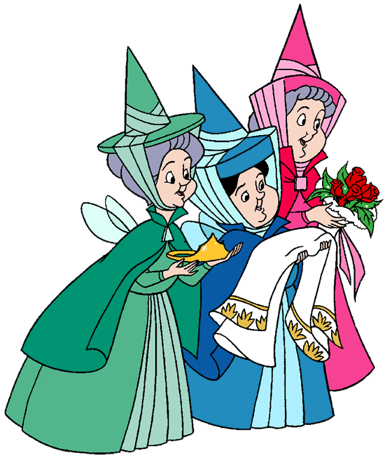
Подведём итоги:
Проявление добра и зла в сказке В.А.Жуковского «Спящая красавица»
В чём же отличие сказки В.А.Жуковского от народной сказки? Как называются типичные, схожие сюжеты?
Как вы считаете, с какой целью В.А.Жуковский создал ещё одну сказку о спящей царевне?
Чему учит эта сказка? Какую пользу можем извлечь из сказки?

Slide 17
В завершение урока, наши сказочные гости хотят вас похвалить:
«Вы учитесь упорно,
Стараясь двигаться вперёд!
Вы очень любознательный,
Школьники, народ!»
Василий Андреевич Жуковский,
присутствуя на нашем уроке,
думаю, сказал бы так :
Вы сказку заново открыли,
И вот плоды работы той:
Вы скрытый смысл легко раскрыли -
Себе открылись вы, бог мой!
Вы каждый образ изучили,
Заданья на дом получили…
Спасибо вам! Чего же боле?
Что я смогу еще сказать?

Slide 18

При составлении данного урока были применены следующие методы обучения:
системно-деятельностный,
учебно-поисковой,
работа в группах,
самостоятельная работа,
творческая работа
Методы ведения урока: словесный (беседа), практический, проблемный, частично-поисковый, самостоятельная работа, творческая работа.
Методические приемы: диалог с учащимися, выразительное чтение сказки и её анализ, просмотр репродукции картины В.М. Васнецова «Спящая царевна» её описание и беседа с учащимися; учебно-поисковая деятельность: работа с толковым словарём; активные формы обучения: работа в группах.

Slide 19


Благодарю за прекрасную работу !

